Slide 1


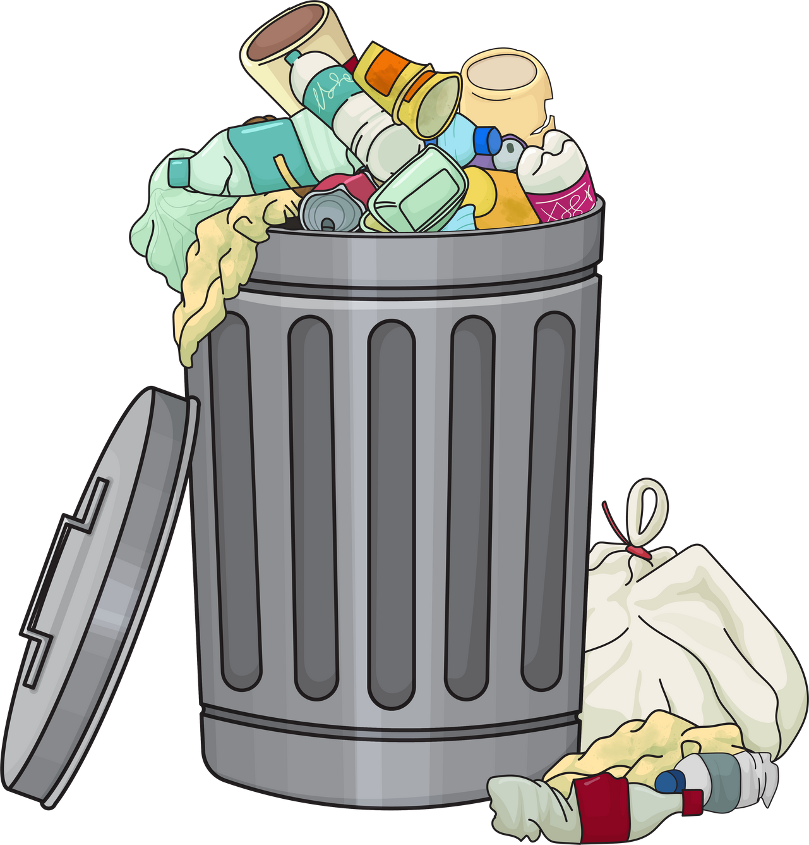
AutoTrash
פיתוח תוכנה למערכות IOT
בסביבת עיר חכמה
עדי מתוק 212917926
רוני ליובשבסקי 318917556
סרטון הפרזנטציה שלנו ביוטיוב

Slide 2


רקע על המערכת
עם הגידול המואץ של האוכלוסייה והתרחבות מגמות הצריכה, כמות האשפה העירונית עולה משמעותית. תושב עירוני מייצר בממוצע 1.2-2 ק"ג אשפה ביום, מה שמאתגר את הרשויות המקומיות בניהול פינוי יעיל.
כיום, משאיות פינוי אשפה פועלות במסלולים קבועים אחת או פעמיים בשבוע, אך פעמים רבות הן מפנות פחים כמעט ריקים, מה שמוביל לבזבוז משאבים וזמן. לדוגמה, בתל אביב ובירושלים יש אזורים בהם הפחים מתמלאים מהר ואחרים בהם הפינוי מתבצע ללא צורך ממשי.
בנוסף, נתיבי הפינוי אינם אופטימליים, וגורמים לבזבוז דלק, גידול בזיהום האוויר ועיכובים בשל עומסי תנועה. בערים מתקדמות כמו סן פרנסיסקו וסינגפור, נעשה שימוש בפחים חכמים עם חיישנים, המאפשרים פינוי מבוסס-ביקוש, מה שמפחית עלויות ומייעל את התהליך.
פתרונות חכמים מסוג זה יכולים לשפר משמעותית את ניהול הפסולת בערים ולהפחית בזבוז משאבים.

Slide 3
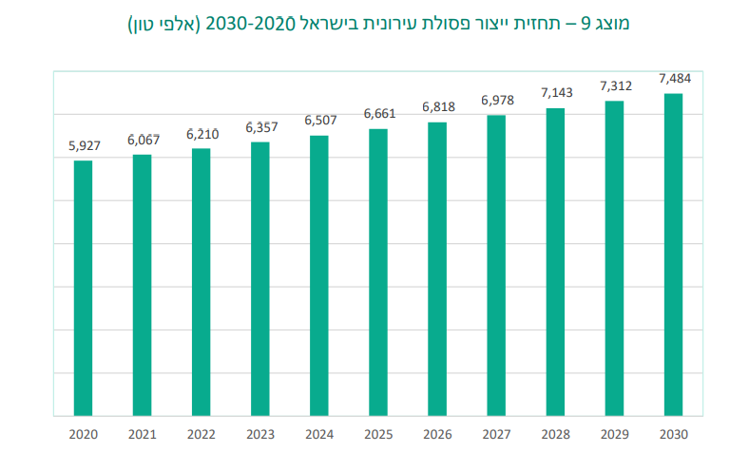
הבעיה – גידול בכמות הפסולת
בהתאם לנתונים, ניתן לראות כי כמות הפסולת העירונית בישראל צפויה לגדול מכ-5.9 מיליון טון בשנת 2020 לכמעט 7.5 מיליון טון ב-2030. ללא פתרון חכם לניהול אשפה, המצב יוביל לעומסים משמעותיים במערכות הפינוי, בזבוז משאבים והשלכות סביבתיות חמורות
על מנת להתמודד עם הגידול הצפוי, יש צורך בפתרון חכם לניהול יעיל של הפסולת. המערכת שלנו מציעה פתרון מבוסס חיישנים ואופטימיזציה מתקדמת לפינוי חכם של פחי אשפה

Slide 4

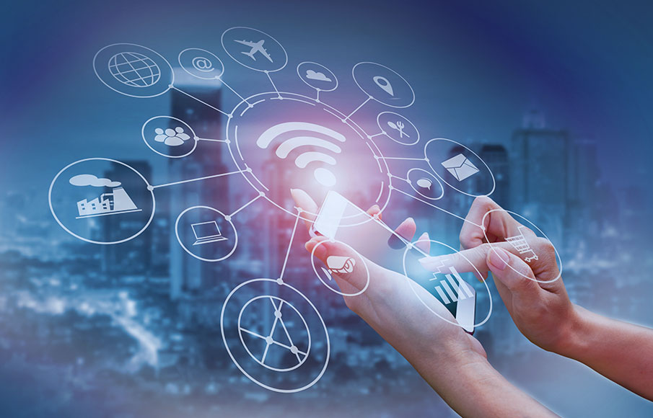
תיאור המערכת
המערכת עושה שימוש בחיישנים חכמים לניטור רציף של פחי האשפה, תוך מדידת נפח הפסולת והטמפרטורה. הנתונים מועברים בזמן אמת למערכת ענן, המספקת עדכונים שוטפים והתראות במקרה של חריגות.
באמצעות אלגוריתמים חכמים, המערכת מחשבת מסלולי פינוי אופטימליים בהתאם לצורך בפועל, מה שמפחית עומסי תנועה, בזבוז דלק וזיהום אוויר.
לוח בקרה חכם מאפשר מעקב אחר מגמות הצטברות אשפה, זיהוי עומסים ושיפור הפינוי. בנוסף, המערכת כוללת אפליקציה לנייד ואינטגרציה עם תשתיות עיר חכמה
שני תסריטים מפורטים לדוגמה:
1. פינוי פחים חכם
פח אשפה במרכז העיר מתמלא מהר יותר מהרגיל.
החיישן מזהה שהפח הגיע ל-90% תפוסה ושולח עדכון למערכת.
המערכת מחשבת מחדש את מסלול המשאית כך שהפח הזה יקבל עדיפות.
הנהג מקבל עדכון ישירות לאפליקציה ונוסע לפנות את הפח
התוצאה: אין הצפת אשפה, המשאית לא מבזבזת זמן על פחים חצי-ריקים
2. זיהוי חריגה ותגובה בזמן אמת
פח מסוים רושם עלייה חריגה בטמפרטורה (חשד לשריפה או תקלה).
המערכת מזהה את החריגה ושולחת התראה מידית למוקד העירוני.
צוות תחזוקה מקבל עדכון ונשלח לבדוק את הפח לפני שהבעיה מחמירה.
התוצאה: מניעת סכנות בטיחותיות בזמן אמת ושיפור היעילות.

Slide 5

קוד נלווה
import paho.mqtt.client as mqtt
import time
import random
import json
import sqlite3
from datetime import datetime
import tkinter as tk
from tkinter import ttk
MQTT_BROKER = "localhost"
MQTT_PORT = 1883
MQTT_TOPIC_PREFIX = "smart_city/trash"
DB_FILE = "trash_data.db"
class TrashBinSensor:
def __init__(self, bin_id, location):
self.bin_id = bin_id
self.location = location
self.fill_level = random.uniform(0, 20)
self.temperature = random.uniform(18, 25)
self.humidity = random.uniform(30, 60)
self.relay_status = "OFF"
def read_sensors(self):
self.fill_level = min(100, self.fill_level + random.uniform(0.5, 3.0))
self.temperature = max(15, min(40, self.temperature + random.uniform(-1, 1)))
self.humidity = max(20, min(80, self.humidity + random.uniform(-2, 2)))
self.relay_status = "ON" if self.fill_level > 90 else "OFF"
return {
"bin_id": self.bin_id,
"location": self.location,
"timestamp": datetime.now().strftime("%Y-%m-%d %H:%M:%S"),
"fill_level": round(self.fill_level, 1),
"temperature": round(self.temperature, 1),
"humidity": round(self.humidity, 1),
"relay_status": self.relay_status,
"status": self.get_bin_status()
}
def get_bin_status(self):
if self.temperature > 35:
return "ALERT: High Temperature"
elif self.fill_level > 90:
return "URGENT: Nearly Full"
elif self.fill_level > 75:
return "WARNING: Getting Full"
return "Normal"
def setup_database():
conn = sqlite3.connect(DB_FILE)
c = conn.cursor()
c.execute('''CREATE TABLE IF NOT EXISTS trash_data (
bin_id TEXT,
location TEXT,
timestamp TEXT,
fill_level REAL,
temperature REAL,
humidity REAL,
relay_status TEXT,
status TEXT
)''')
conn.commit()
conn.close()
def save_to_database(sensor_data):
conn = sqlite3.connect(DB_FILE)
c = conn.cursor()
c.execute("INSERT INTO trash_data VALUES (?,?,?,?,?,?,?,?)",
(sensor_data['bin_id'], sensor_data['location'], sensor_data['timestamp'],
sensor_data['fill_level'], sensor_data['temperature'],
sensor_data['humidity'], sensor_data['relay_status'], sensor_data['status']))
conn.commit()
conn.close()
def on_connect(client, userdata, flags, rc):
if rc == 0:
print("Connected to MQTT Broker successfully")
else:
print(f"Connection failed with code {rc}")
def on_disconnect(client, userdata, rc):
print("Disconnected from MQTT Broker. Reconnecting...")
client.reconnect()
def simulate_smart_bin_network():
client = mqtt.Client()
client.on_connect = on_connect
client.on_disconnect = on_disconnect
try:
client.connect(MQTT_BROKER, MQTT_PORT, 60)
client.loop_start()
except Exception as e:
print(f"Could not connect to MQTT broker: {e}")
return
bins = [
TrashBinSensor("BIN001", "City Center"),
TrashBinSensor("BIN002", "Main Street"),
TrashBinSensor("BIN003", "Park Area")
]
print("Smart Trash Monitoring System Started")
try:
while True:
for trash_bin in bins:
sensor_data = trash_bin.read_sensors()
topic = f"{MQTT_TOPIC_PREFIX}/{trash_bin.bin_id}"
client.publish(topic, json.dumps(sensor_data))
save_to_database(sensor_data)
print(f"\nBin ID: {sensor_data['bin_id']} - Location: {sensor_data['location']}")
print(f"Fill Level: {sensor_data['fill_level']}%")
print(f"Temperature: {sensor_data['temperature']}°C")
print(f"Humidity: {sensor_data['humidity']}%")
print(f"Relay Status: {sensor_data['relay_status']}")
print(f"Status: {sensor_data['status']}")
time.sleep(5)
except KeyboardInterrupt:
print("Stopping monitoring system...")
client.loop_stop()
client.disconnect()
def start_gui():
root = tk.Tk()
root.title("Smart Trash Monitoring System")
root.geometry("600x400")
tree = ttk.Treeview(root, columns=("bin_id", "location", "fill_level", "temperature", "humidity", "relay_status", "status"), show='headings')
tree.heading("bin_id", text="Bin ID")
tree.heading("location", text="Location")
tree.heading("fill_level", text="Fill Level (%)")
tree.heading("temperature", text="Temperature (°C)")
tree.heading("humidity", text="Humidity (%)")
tree.heading("relay_status", text="Relay Status")
tree.heading("status", text="Status")
tree.pack(fill=tk.BOTH, expand=True

Slide 6
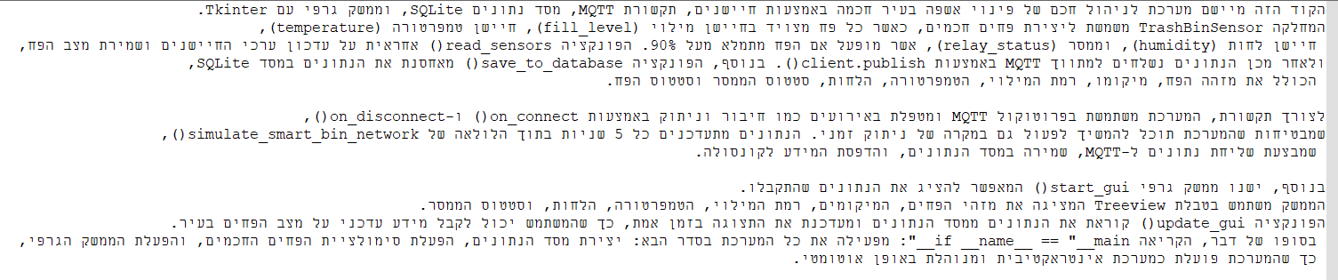
קוד נלווה
def update_gui():
tree.delete(*tree.get_children())
conn = sqlite3.connect(DB_FILE)
c = conn.cursor()
c.execute("SELECT * FROM trash_data ORDER BY timestamp DESC LIMIT 10")
rows = c.fetchall()
for row in rows:
tree.insert("", tk.END, values=row)
conn.close()
root.after(5000, update_gui)
update_gui()
root.mainloop()
if __name__ == "__main__":
setup_database()
simulate_smart_bin_network()
start_gui() b

Slide 7

מטרות
מתן שירות חכם, מהיר ויעיל לתושבים -
הפחתת זיהום האוויר וצמצום פליטות מזהמים -
הפחתת עומסי תנועה על ידי צמצום נסיעות משאיות-
חיסכון משמעותי בעלויות התפעול והפינוי-
שיפור ניהול מערך האשפה באמצעות נתונים בזמן אמת-
זיהוי מוקדם של עומסים וחריגות בפינוי-
ייעול משאבים וצמצום זמן הפינוי האשפה-
שילוב טכנולוגיות חכמות לשיפור הקיימות העירונית-

Slide 8

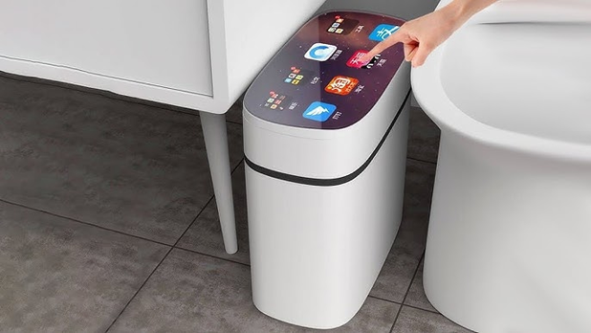
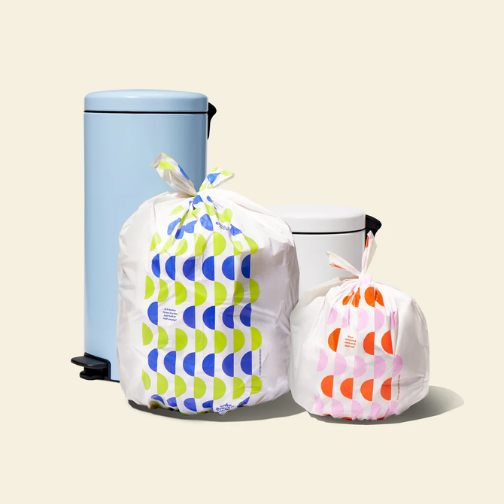
בעלי עניין
רשויות מקומיות: עיריות של ערים גדולות (תל אביב, ירושלים וכד') , עיריות קטנות, ומועצות מקומיות ואזוריות למטרת ניהול מערך האשפה בתחומי היישובים
חברות וקבלנים לפינוי פסולת: ספקי שירותים האחראים לאיסוף והובלת הפסולת
משרדי ממשלה וגופים רגולטוריים: כגון המשרד להגנת הסביבה, האחראים על רגולציה ופיקוח בתחום ניהול הפסולת
תושבים ובעלי עסקים: הנהנים משיפור השירות ואיכות החיים בסביבה נקייה יותר
חברות טכנולוגיה ואינטגרציה חכמה: ספקי פתרונות חיישנים, מערכות ענן ובינה מלאכותית לניהול האשפה
חברות מיחזור וסביבה: גורמים המקדמים שימוש חוזר והפרדת פסולת לשימור הקיימות

Slide 9
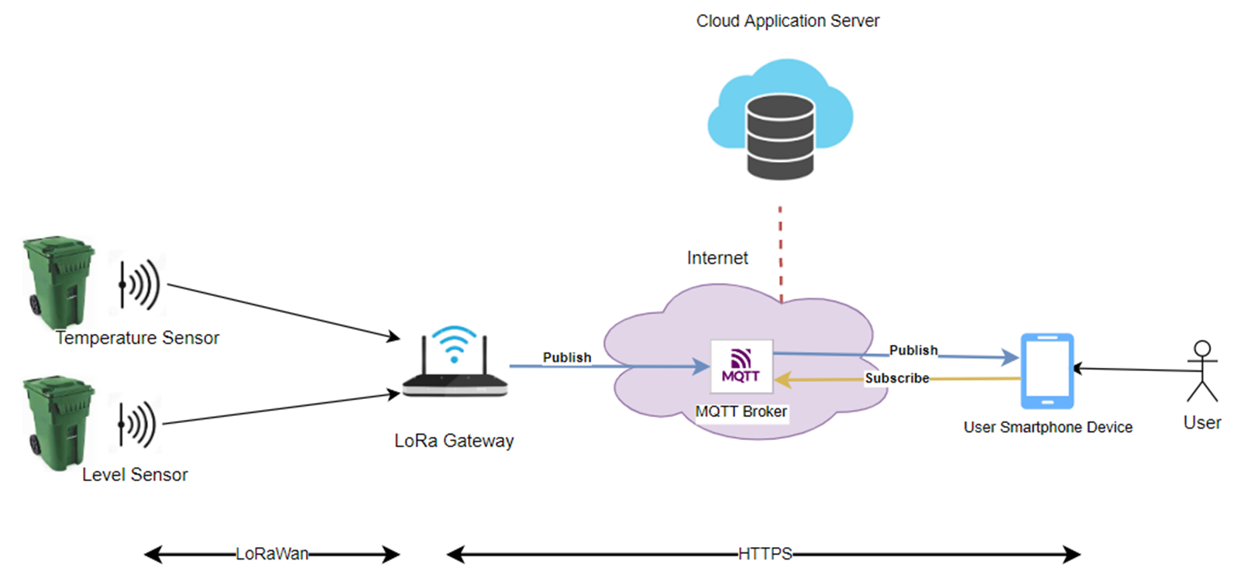

פיתוח ותכנון

Slide 10
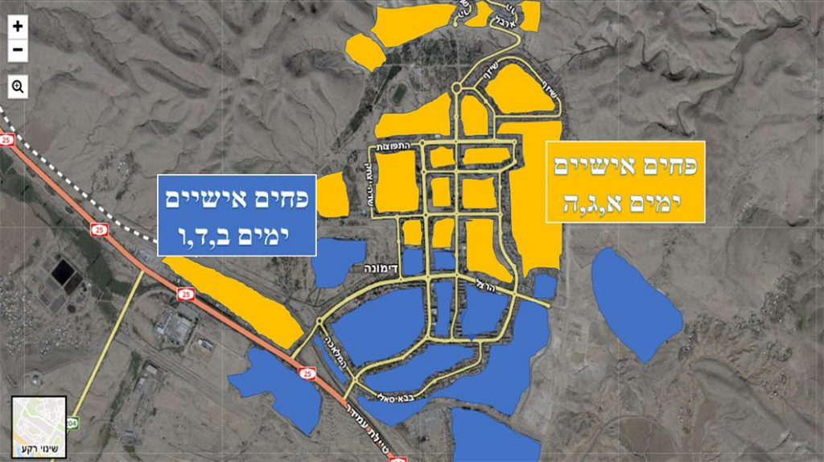
דרישות פונקציונליות
המערכת מציגה למפעילי פינוי האשפה מסלול אופטימלי, תוך תיעדוף פחים מלאים הדורשים פינוי מיידי. הנהג מקבל עדכונים שוטפים על מצב הפחים, זמינותם והמסלול המתאים בזמן אמת. המשתמשים יכולים לעקוב אחר מערך פינוי האשפה ולצפות בנתונים חיים על מצב הפחים ברחבי העיר.
המערכת מספקת גישה למידע היסטורי שנאסף לאורך זמן, לצורך ניתוח מגמות ושיפור תהליכי הפינוי. במקרה של חריגות, כגון עומס חריג בפחים, תקלה בחיישן או חשש לשריפה, המערכת שולחת התראות מיידיות לגורמים הרלוונטיים.
הלוח מחוונים החכם שהוא הדשבורד, מאפשר למנהלי הפסולת ברשות המקומית לקבל תובנות בזמן אמת, לנתח נתונים ולבצע התאמות תפעוליות. בנוסף, המערכת תומכת באינטגרציה עם מערכות עיר חכמה נוספות, מה שמאפשר שיפור תיאום השירותים העירוניים.

Slide 11
דרישות לא פונקציונליות
המערכת תהיה קלה לשימוש ולתפעול ללא צורך בידע טכני מוקדם
Android ו-iOS האפליקציה תותקן על מכשירים ניידים ותתמוך במערכות הפעלה
ממשק המשתמש יתמוך בשפות עברית, אנגלית, רוסית וערבית כדי להנגיש את המערכת למשתמשים שונים
המערכת תהיה קלת משקל ותדרוש משאבים נמוכים להפעלה יעילה
:דרישות חומרה מינימליות
למעבד 1 CPU
GBשל לפחות זיכרון עבודה
MB500 שטח אחסון של
המערכת תהיה מאובטחת ותכלול אמצעי הצפנה לשמירה על מידע המשתמשים
תמיכה בעדכונים ושדרוגים אוטומטיים לשיפור הביצועים והאבטחה

Slide 12

נקודות והרחבות נוספות
הפרויקט יושק תחילה בישראל ולאחר מכן יורחב לשווקים בינלאומיים, תוך התאמתו לדרישות מקומיות בכל מדינה
המערכת תותאם לאילוצים תפעוליים כגון שבתות, חגים, ימי שבתון ושעות עומס, כדי למנוע שיבושים ולייעל את הפינוי
שילוב בינה מלאכותית שינתח את דפוסי האשפה וילמד את תדירות הפינוי האופטימלית, במטרה לשפר את מסלולי הפינוי ולהפחית בזבוז משאבים
תמיכה באינטגרציה עם מערכות עיר חכמה נוספות, כולל בקרת תנועה ותשתיות סביבתיות, לייעול הניהול העירוני
הכולל
אפשרות לניטור מתקדם של מפגעים סביבתיים כגון הצטברות חריגה של אשפה, זיהוי ריחות חריגים או עלייה חריגה בטמפרטורה בפחים
המערכת תפותח תוך דגש על אבטחת מידע והגנה מפני ניסיונות גישה לא מורשים או גניבת נתונים סטטיסטיים מחיישני המערכת

Slide 13

מקורות מידע
•Temperature Sensors: Types, How It Works, & Applications (encardio.com)
•LORA (Wikipedia.com)
•What is a Level Sensor? (YouTunbe.com)
•LoRaWAN & MQTT: What to Know When Securing Your IoT Network (cyberark.com)
•LoRaWAN and MQTT Integration for IoT Application Design (HiveMQ.com)
https://www.gov.il/BlobFolder/policy/waste_strategy_2030/he/waste_Strategy%20_for_circular%20economy_moep2021.pdf

Slide 14
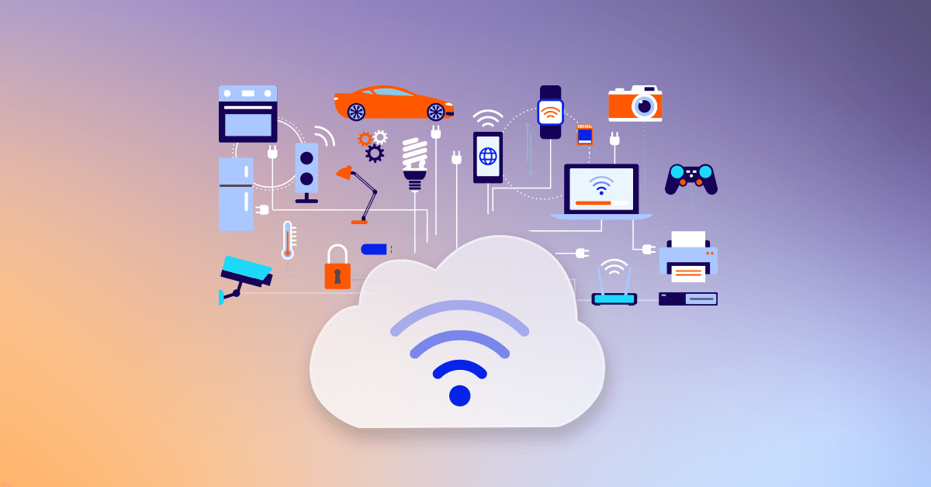
תודה רבה

